Slide 1




1o Διεθνές Μeeting
Ρυθμικής Γυμναστικής
«ΑΘΗΝΑ CUP»
27-30 ΜΑΡΤΙΟΥ 2025
ΟΛΥΜΠΙΑΚΟ ΧΩΡΙΟ

Slide 2
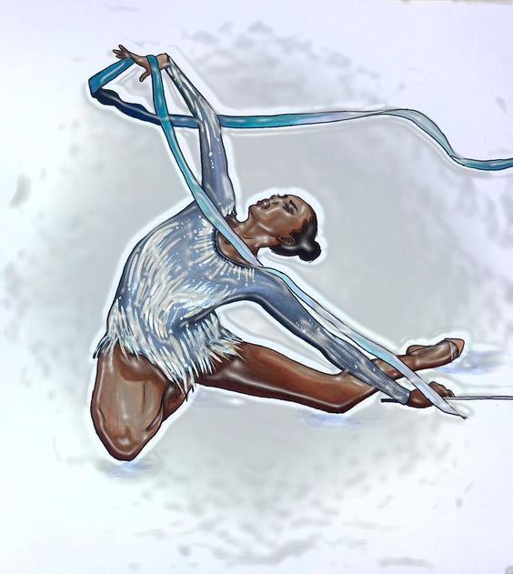
ΑΘΗΝΑ CUP
Αγαπητοί φίλοι της Ρυθμικής Γυμναστικής,
Ο Αθλητικός Σύλλογος ΑΣΟΧ ΑΘΗΝΑ διοργανώνει για πρώ1η φορά το Διεθνές meeting Ρυθμικής Γυμναστικής "ΑΘΗΝΑ CUP" στο Ολυμπιακό χωριό Αχαρναί στις 27-30 Μαρτίου 2025. Η συγκεκριμένη διοργάνωση γίνεται στο Εθνικό προπονητικό κέντρο Ολυμπιακού Χωρίου υπό την έγκριση της Ελληνικής Γυμναστικής Ομοσπονδίας. Θα είναι μεγάλη χαρά για εμάς να συμμετάσχετε σε αυτόν τον αγώνα και να παρακολουθήσουμε όλοι μαζί τα «αστέρια» της Ρυθμικής Γυμναστικής.
Με τιμή,
Η οργανωτική επιτροπή του ΑΣΟΧ ΑΘΗΝΑ
•Επικοινωνία
Παπαδημητρίου Βάσω 6999919200 & 6970835719
E-mail: asoxathina2004@gmail.com

Slide 3
ΑΘΗΝΑ CUP
Τόπος και χρόνος τέλεσης.
Ο αγώνας θα διεξαχθεί στο Κλειστό Δυτικό Γήπεδο Μπάσκετ του Εθνικού Προπονητικού Κέντρου Ολυμπιακού Χωριού Μαραθώνιας Διαδρομής 57, από τις 27 έως 30 Μαρτίου 2025.
Πρόγραμμα -27/03 Άφιξη Ομάδων, Τεχνική Σύσκεψη
28/03 Γενικός αγώνας Ατομικού & Ομαδικού - Απονομές
29/03 Γενικός αγώνας Ατομικού & Ομαδικού - Απονομές
30/3 Γενικός αγώνας Ατομικού & Ομαδικού - Απονομές
30/3 Αποχώρηση ομάδων-παρέλαση

Slide 4
ΑΘΗΝΑ CUP
Απονομές Σύνθετο ατομικό & όργανα
1η θέση έως 3^{η} θέση : μετάλλιο και δίπλωμα
4η έως 8η θέση: αναμνηστικά διπλώματα
Babies: Αναμνηστικό
Minis: μετάλλια και διπλώματα
Απονομή στο Ensemble
1η θέση: κύπελλο μετάλλια και διπλώματα
2^{η} έως 3^{η} θέση μετάλλια και διπλώματα
4η έως 8η θέση: αναμνηστικά διπλώματα
EXHIBITION: Αναμνηστικό
Minis Children : μετάλλια και διπλώματα
Best choreography : αναμνηστική πλακέτα
Καλύτερη αθλήτρια κατηγορίας Junior Level A: αναμνηστική πλακέτα
Καλύτερη αθλήτρια κατηγορίας Senior Level A : αναμνηστική πλακέτα
Miss “Athina cup” : αναμνηστική πλακέτα

Slide 5
Κοστοσ συμμετοχησ
ΑΘΗΝΑ CUP
40€ ανά αθλήτρια για την κατηγορία : MINI & BABIES
50€ ανά αθλήτρια για την κατηγορία
Seniors (Γυναίκες) Level C
Juniors (Νεάνιδες) Level C
Pre- juniors (Κορασίδες 3^{ης}χρονιάς) Level C
Hopes (Κορασίδες 1^{ης} & 2^{Ης} χρονιάς) Level C
Benjamins (Παγκορασίδες) Level B-C
70€ ανά αθλήτρια για στις κατηγορίες
SENIORS (Γυναίκες) Level A –B
Juniors (Νεάνιδες) Level A –B
Pre- juniors (Κορασίδες 3^{ης}χρονιάς) Level A -B
100€ ανά ομάδα για τα Ensemble
60€ ανά αθλήτρια για στις κατηγορίες
Hopes (Κορασίδες 1^{ης} & 2^{Ης} χρονιάς) Level A -B
Benjamins (Παγκορασίδες) LevelA
Το παράβολο συμμετοχής θα κατατεθεί στις 27/3 στο χώρο του γυμναστηρίου.

Slide 6
ΑΘΗΝΑ CUP
Δηλώσεις συμμετοχής :
Αρχική Δήλωση (Preliminary entry) : έως 31/01/2025
Τελική Δήλωση (Final Nominative entry): Η ΤΕΛΙΚΗ ΔΗΛΩΣΗ ΘΑ ΓΙΝΕΤΑΙ ΜΕΣΑ ΑΠΟ ΤΗΝ ΠΛΑΤΦΟΡΑ ΤΟΥ ONLINE ΤΗΣ ΟΜΟΣΠΟΝΔΙΑΣ έως 28/02/2025
Δικαίωμα συμμετοχής έχουν αθλήτριες των Συλλόγων που είναι εγγεγραμμένοι στο δυναμικότης Ε.Γ.Ο. και διαθέτουν την Ειδική Αθλητική Αναγνώριση στο άθλημα της Ρυθμικής Γυμναστικής. Όλες οι αθλήτριες θα πρέπει να προσκομίσουν κάρτα υγείας αθλητή σε ισχύ ή βεβαίωση άθλησης από γιατρό (για τις μικρότερες κατηγορίες που δεν διαθέτουν δελτίο).
Αναμνηστικά δώρα για τις αθλήτριες, προπονήτριες και κριτές
Διαμονή σε ξενοδοχείο : 50€/ άτομο με πρωινό
Κατά τη διάρκεια του αγώνα παρέχεται φρούτο, νερό για κάθε αθλήτρια και προπονήτρια.
Πλήρες γεύμα και μπουφές για τους κριτές.

Slide 7
1^{Ο} Διεθνές τουρνουά ΑΘΗΝΑ CUP
ΟΙ ΑΙΤΗΣΕΙΣ ΠΡΕΠΕΙ ΝΑ ΣΤΑΛΟΥΝ ΣΤΗΝ:
ΟΡΓΑΝΩΤΙΚΗ ΕΠΙΤΡΟΠΗ
- ΑΘΛΗΤΙΚΟΣ ΣΥΛΛΟΓΟΣ ΟΛΥΜΠΙΑΚΟΥ ΧΩΡΙΟΥ ΑΘΗΝΑ ΜΑΡΑΘΩΝΙΑΣ ΔΙΑΔΡΟΜΗΣ 57 ΟΛΥΜΠΙΑΚΟ ΧΩΡΙΟ ΑΧΑΡΝΑΙ - Tel: 6999919200 - E-Mail: asoxathina2004@gmail.com - Website: www.asoxathina.gr
ΑΡΧΙΚΗ ΔΗΛΩΣΗ ΣΥΜΜΕΤΟΧΗΣ : 31 ΙΑΝΟΥΑΡΙΟΥ 2025
ΣΥΛΛΟΓΟΣ
ΧΩΡΑ
ΠΡΟΣΩΠΟ ΕΠΙΚΟΙΝΩΝΙΑΣ
ΤΗΛΕΦΩΝΟ
E-mail
ΠΡΟΠΟΝΗΤΡΙΑ-ΗΣ

Slide 8
ΑΘΗΝΑ CUP
 | ΑΘΛΗΤΡΙΕΣ | ΠΡΟΠΟΝΗΤΡΙΑ -ΤΗ | ΑΡΙΘΜΟ ΕΠΙΣΗΜΩΝ– ΓΟΝΕΩΝ - ΘΕΑΤΩΝ
 | ΑΡΙΘΜΟ | ΑΡΙΘΜΟ
Exhibition (2019-2020-2021)
MINIS (ΠΡΟΑΓΩΝΙΚΣΤΙΚΟ) (2017 - 2018)
Benjamins A LEVEL (2015 -2016)
Benjamins B – С LEVEL (2015-2016)
HOPES A-B LEVEL (2014)
HOPES C LEVEL (2014)
Pre-Juniors A – B LEVEL (2012- 2013)
Pre-Juniors С LEVEL (2012- 2013)
Juniors A – B LEVEL (2010-2011)
Juniors C LEVEL (2010 -2011 )
Seniors A-B LEVEL (2009 and older)
SENIORS C LEVEL (2009 and older)
ENSEMBLE
Juniors 2010-2011
Pre-Juniors Group (2012-2013-2014)
Benjamins 2015-2016
ΣΥΝΟΛΟ
ΗΜΕΡΟΜΗΝΙΑ :
ΣΦΡΑΓΙΔΑ & ΥΠΟΓΡΑΦΗ

Slide 9
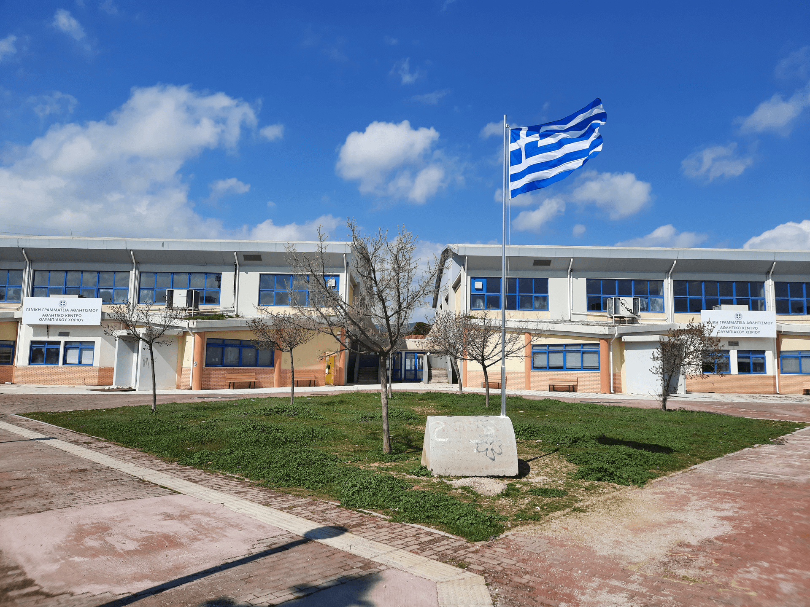
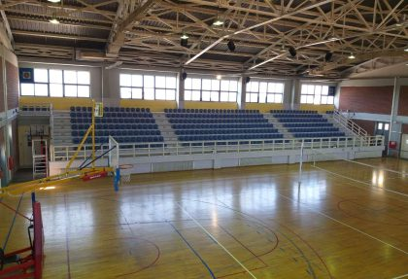
1^{Ο} Διεθνές τουρνουά ΑΘΗΝΑ CUP 27/3/2025-30/3/2025

